Slide 1









$$δ_{T}$$
纵向模型
$$[ΔU,ΔW,q,Δθ]$$
$$δ_{e}′$$
$$δ_{e}$$
+
-
$$ΔU$$
$$K$$
$$ΔW$$
+
$$q$$
$$Δθ$$

Slide 2



$$P^{c}$$
$$δ$$
$$x$$
飞行指令
飞行控制
飞机模型

Slide 3

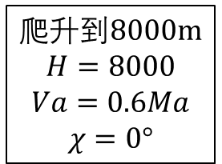

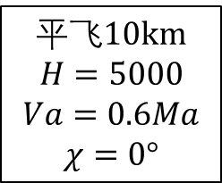
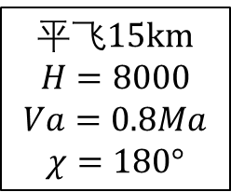

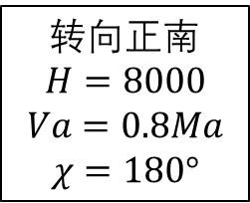

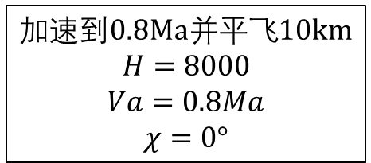
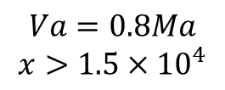
平飞10km
$$H=5000$$
$$Va=0.6Ma$$
$$χ=0°$$
爬升到8000m
$$H=8000$$
$$Va=0.6Ma$$
$$χ=0°$$
加速到0.8Ma并平飞10km
$$H=8000$$
$$Va=0.8Ma$$
$$χ=0°$$
$$x≥{10}^{4}$$
$$H=8000$$
$$Va=0.8Ma$$
$$x>1.5×{10}^{4}$$
平飞15km
$$H=8000$$
$$Va=0.8Ma$$
$$χ=180°$$
转向正南
$$H=8000$$
$$Va=0.8Ma$$
$$χ=180°$$
$$x>1.5×{10}^{4}$$
$$χ=180°$$
结束

Slide 4







-
-
飞
机
模
型
$$χ^{c}$$
$$φ^{c}$$
$$δ_{a}$$
$$φ$$
+
PID
+
PID
$$χ$$
$$δ_{r}$$
$$v$$
PID

Slide 5








-
-
飞
机
模
型
$$H^{c}$$
$$θ^{c}$$
$$δ_{e}$$
$$θ$$
+
PID
+
PID
$$H$$
$${V_{a}}^{c}$$
$$δ_{T}$$
$$V_{a}$$
+
PID
-

